Slide 1
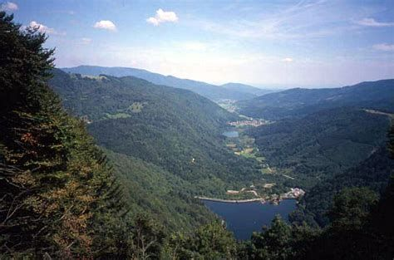
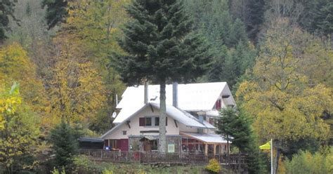
OBERBRUCK
Présentation du projet d’Installation d’un module sanitaire préfabriqué Femme et Homme par le Club Vosgien de MASEVAUX
Dossier de demande de subvention . Fonds de SOLIDARITE TERRITORIALE.
Formulaire de demande de subvention FST 2022

Slide 2
PROJET d’Installation d’un module sanitaire préfabriqué Femme & Homme au NEUWEIHER
Journée mondiale des toilettes 19 novembre 2021.
Il suffit que quelques membres d’une communauté n’aient pas de toilettes pour que la santé de tous soit menacée. Faute d’assainissement, les sources d’eau potable, les rivières et les cultures vivrières sont contaminées.
Formulaire de demande de subvention FST 2021

Slide 3
PROJET d’Installation d’un module sanitaire préfabriqué Femme & Homme au NEUWEIHER
Journée mondiale des toilettes 19 novembre 2021
La valeur des toilettes
Cette année, la campagne pour les Journée des toilettes commence par cette affirmation : « Qui se soucie des toilettes ? 3,6 milliards de personnes parce qu’elles ne disposent pas d’installations convenables. »
L’édition 2021 de la journée porte sur la valeur des toilettes et attire l’attention sur le fait que les toilettes – et les systèmes d’assainissement auxiliaires – souffrent d’un sous-financement, d’une piètre gestion et d’un désintérêt dans de nombreuses régions du monde. Les conséquences sont dévastatrices pour la santé, l’économie et l’environnement, notamment au sein des populations les plus pauvres et les plus marginalisées.
Cependant, investir dans l'assainissement est essentiel. Chaque Euro investi dans des services sanitaires élémentaires rapporte jusqu’à cinq Euros, grâce au recul des maladies et aux gains de productivité, en plus de créer des emplois tout au long de la chaîne de services.
Formulaire de demande de subvention FST 2021

Slide 4
PROJET d’Installation d’un module sanitaire préfabriqué Femme & Homme au NEUWEIHER
Le projet d’Installation d’un module sanitaire préfabriqué Femme & Homme au NEUWEIHER s’inscrit dans le cadre de la journée mondiale des toilettes du 19 novembre 2021.
Le Club Vosgien de Masevaux souhaite investir dans l’achat et l’installation de ce module sanitaire préfabriqué Femme & Homme pour :
Apporter un équipement sanitaire moderne et en conformité avec les normes.
Répondre aux nouvelles attentes en termes de sanitaires des clients du restaurants de l’auberge refuge du Neuweiher et également du nouveau chalet abri.
Leur offrir des toilettes modernes et pratiques qui respectent l’intimité de chacune et de chacun.
Leur offrir des toilettes modernes et pratiques qui respectent l’hygiène et permettent un entretien régulier plus facile .
Les utilisateurs devront respecter la charte des utilisateurs qui sera rédigée et affichée dans le chalet et dans l’auberge refuge .
Le module sanitaire sera uniquement ouvert pendant la période d’ouverture de l’auberge refuge. En dehors de cette période , les randonneurs n’auront pas accès aux sanitaires .
Formulaire de demande de subvention FST 2021

Slide 5
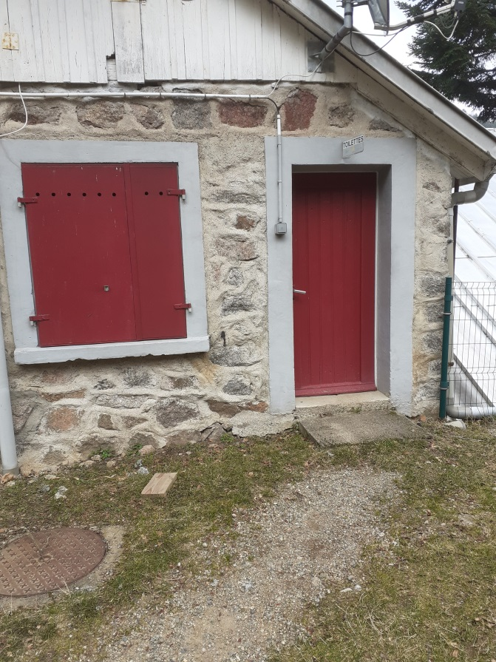
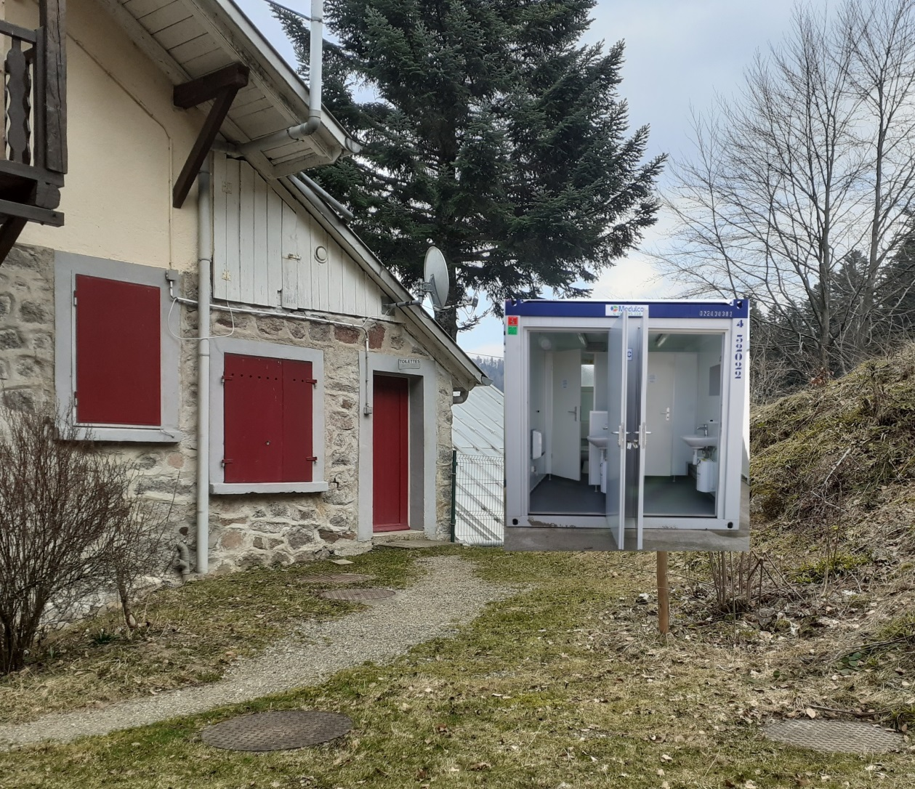
PROJET d’Installation d’un module sanitaire préfabriqué Femme & Homme au NEUWEIHER
Toilettes Existantes
Vue imaginaire du futur module sanitaire
Formulaire de demande de subvention FST 2021

Slide 6
PROJET d’Installation d’un module sanitaire préfabriqué Femme & Homme au NEUWEIHER
Dimensions et vue en plan du module sanitaire
Formulaire de demande de subvention FST 2021

Slide 7
PROJET d’Installation d’un module sanitaire préfabriqué Femme & Homme au NEUWEIHER
Vue en 3D du module sanitaire
Formulaire de demande de subvention FST 2021

Slide 8
PROJET d’Installation d’un module sanitaire préfabriqué Femme & Homme au NEUWEIHER
Descriptif technique du module sanitaire
1 Module WC avec toilettes séparées Femmes / Hommes
Partie Femme: 1 WC + 1 lavabo. Partie Homme: 1 WC + 1 lavabo.
Coloris du conteneur : - extérieur : RAL 7035, gris clair - intérieur : RAL 9010, blanc pur.
En phase finale , le module sera habillé de lambris en bois de couleur identique aux lambris du nouveau Chalet abri.
Plancher aggloméré P5 hydrofuge, 22mm d'épaisseur, avec pare vapeur.
Revêtement de sol PVC DOMO gris 1,5mm, avec plinthes de 60 mm blanches.
Charge au sol max: 2500 N/m² . Charge au toit max: 1500 N/m².
Isolation : sol : 80 mm laine minérale, avec pare vapeur/panneaux : 60 mm laine minérale, avec pare vapeur/plafond : 80 mm laine minérale, avec pare vapeur/cloisons: 50 mm laine minérale
Habillage intérieur : aggloméré stratifié à double face blanc de 10 mm d’épaisseur (
Evacuation des eaux ruisselantes par des tuyaux dans les poteaux d'angle
Equipements de base:
2 portes extérieures 875x2000mm,avec 2 fenêtres 600x450mm double vitrage isolé, épaisseur 4/16/4 mm
2 lavabos avec miroir, distributeur de savon et petite tablette
2 WCs en céramique
1 tableau de distribution électrique avec disjoncteur différentiel conforme à la norme NFC C15.100.
2 luminaires étanches 1x18W LED.
2 interrupteurs : 230V, IP 20, monté à 1100mm du plancher.
Formulaire de demande de subvention FST 2021

Slide 9
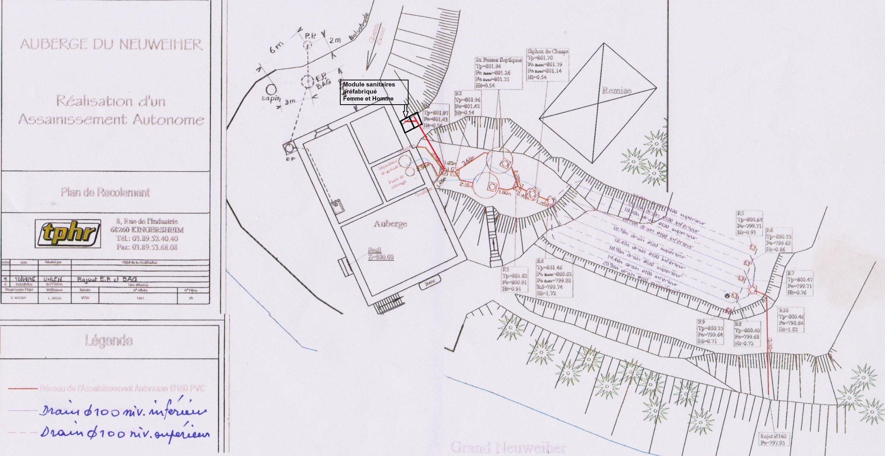
PROJET d’Installation d’un module sanitaire préfabriqué Femme & Homme au NEUWEIHER
Principe de raccordement sur le système d’assainissement existant
Formulaire de demande de subvention FST 2021

Slide 10
PROJET d’Installation d’un module sanitaire préfabriqué Femme & Homme au NEUWEIHER
Devis Technique et Financier
 | PROJET d’Installation d’un module sanitaire préfabriqué Femme & Homme au NEUWEIHER
 | DEVIS TECHNIQUE ET FINANCIER
Item | Ouvrage | Fournisseurs | Descriptif | Cout Matière TTC en €
 | Maitrise d'œuvre | CLUB VOSGIEN |  | 0
0 | Dossier administratif - PAS de permis de construire | CLUB VOSGIEN MASEVAUX |  | 200
1 | Module sanitaire préfabriqué Femme et Homme | AXE Environnement - Vieux Thann |  | 7500
 |  | EUROPBOX Autriche
2 | Transport du module depuis lieu de stockage jusqu'au Neuweiher | AXE Environnement et CVM |  | 800
3 | Genie civil | Joel NUSSBAUM et CVM |  | 1 200
 | travaux de nivellement de la bute et réalisation d'une structure d'accueil du module sanitaire de dimenssions 2,4 m x 1,4 m .
6 | Raccordement tuyauterie au système existant | CLUB VOSGIEN MASEVAUX |  | 500
7 | Raccordement et installation électrique | CLUB VOSGIEN MASEVAUX |  | 500
8 | Habillage extérieur duu module avec un bardage en bois | CLUB VOSGIEN MASEVAUX |  | 1300
 | TOTAL TTC DEVIS |  |  | 12 000
 | Estimation des heures de montage réalisées par les bénévoles du CVM
 | 5 hommes x8 heures/j x 4 jours= 160 heures, équivalent à un cout de 1600 €
Formulaire de demande de subvention FST 2021

Slide 11
PROJET d’Installation d’un module sanitaire préfabriqué Femme & Homme au NEUWEIHER
DEMANDE DE SUBVENTION FONDS DE SOLIDARITE TERRITORIALE
Formulaire de demande de subvention FST 2021 1/2
Nom du porteur de projet : CLUB VOSGIEN DE MASEVAUX (Commune, Groupement de collectivités, Association)
Nom du Maire ou du (de la) Président(e)du Porte-parole : Guy LASBENNES
Adresse du porteur de projet (adresse de correspondance) : 5 rue de maréchal de Lattre de Tassigny 68290 MASEVAUX
N° de téléphone 07 51 67 50 55 : Adresse mail : guy.lasbennes@neuf.fr
Pour les associations :
- Adresse du siège (si différente de celle de l’adresse de correspondance)
N° SIRET et code APE : 453 099 251 00028
Description sommaire et lieu du projet : Projet de construction d’un chalet abri permettant aux randonneurs de tirer du sac au voisinage de l’Auberge Refuge du NEUWEIHER
Formulaire de demande de subvention FST 2021

Slide 12
PROJET d’Installation d’un module sanitaire préfabriqué Femme & Homme au NEUWEIHER
DEMANDE DE SUBVENTION FONDS DE SOLIDARITE TERRITORIALE
Formulaire de demande de subvention FST 2021 1/2
Coût estimatif du projet (*) : 12 000 € TTC.
(TTC pour les associations ne récupérant pas la TVA, HT pour tous les autres porteurs de projet)
* Il est attiré votre attention sur le fait que le montant de la subvention sera réduit au prorata du montant réel des dépenses s’il est inférieur à la dépense subventionnable. A noter également que les heures de régie et de bénévolat ne sont pas prises en compte et ne doivent pas être intégrées dans le coût estimatif du projet, tout comme les frais de carte grise, de transport ou d’extension de garantie et tous les frais ne se rattachant pas à de l’investissement
Co-financeurs | Montant
Fonds propres du porteur de projet
Département du Haut-Rhin
Autres (préciser) :
TOTAL (=coût estimatif du projet) | 12 000€
Formulaire de demande de subvention FST 2021

Slide 13
PROJET d’Installation d’un module sanitaire préfabriqué Femme & Homme au NEUWEIHER
DEMANDE DE SUBVENTION FONDS DE SOLIDARITE TERRITORIALE
Formulaire de demande de subvention FST 2021 1/2
Pièces à joindre pour les associations :
Relevé d’identité bancaire (RiB),
statuts enregistrés au tribunal.
Toutes pièces complémentaires que vous jugerez utiles (plans,…) pourront être jointes à la présente demande, étant précisé que lorsque vous en disposez, la production d’un devis est encouragée.
Par ailleurs, en cas de nécessité, le Département se réserve le droit de solliciter des pièces complémentaires pour permettre une bonne instruction de votre demande (contenu, éligibilité du projet,…).
J’atteste sur l’honneur :
de l’exactitude des renseignements fournis,
bénéficier, en tant que de besoin, de l’autorisation de l’organe délibérant ou de l’organe décisionnel du porteur de projet pour mener ce dernier et déposer la présente demande de subvention,
que le projet concerné n’a pas encore reçu de commencement d’exécution à la date de la présente demande,
ne pas avoir déposé de demande de subvention au titre d’un autre dispositif départemental pour le même projet et ne pas avoir déjà obtenu une subvention départementale au titre de ce projet.
A MASEVAUX le14 novembre 2021
le Porte parole :la Direction collégiale.
Formulaire de demande de subvention FST 2021

Slide 14
OBERBRUCK
LE CVM vous remercie de votre attention et vous souhaite de belles randonnées dans notre superbe vallée .
Dossier de demande de subvention . Fonds de SOLIDARITE TERRITORIALE.
Formulaire de demande de subvention FST 2021

